Slide 1
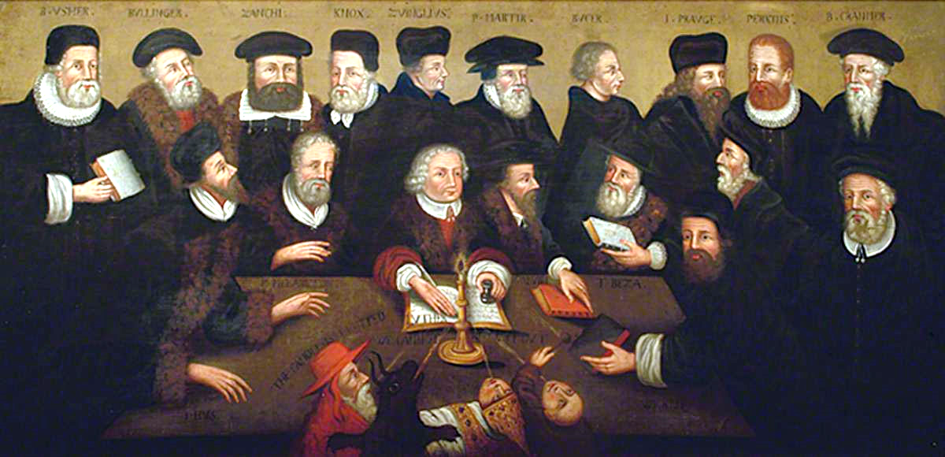
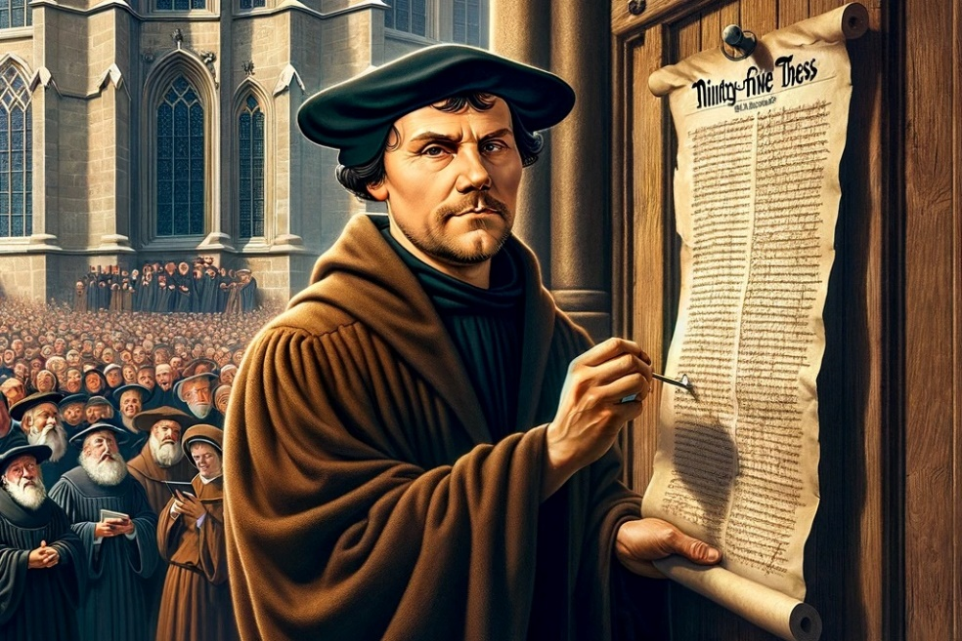
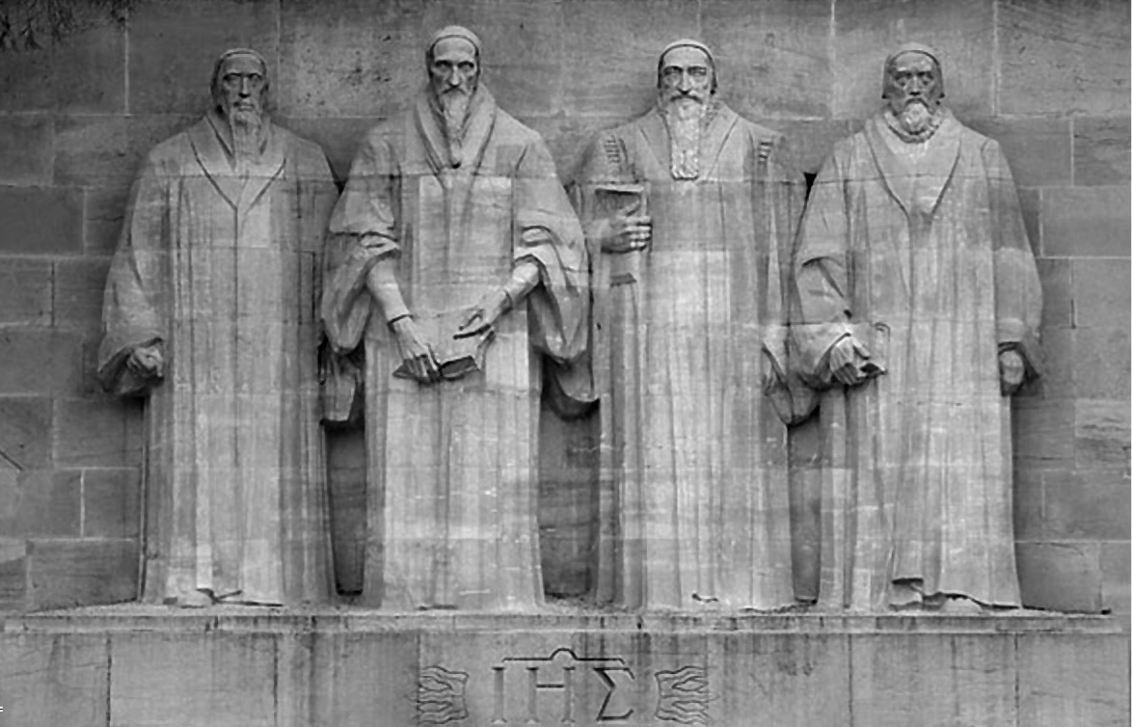
IMANI DHIDI YA MADHILA YOTE
Lessoni ya 5 kwa ajili ya Mei 4, 2024

Slide 2


"Neno lako nimeliweka moyoni mwangu, nisije nikakutenda dhambi"
(Zaburi 119:11)

Slide 3

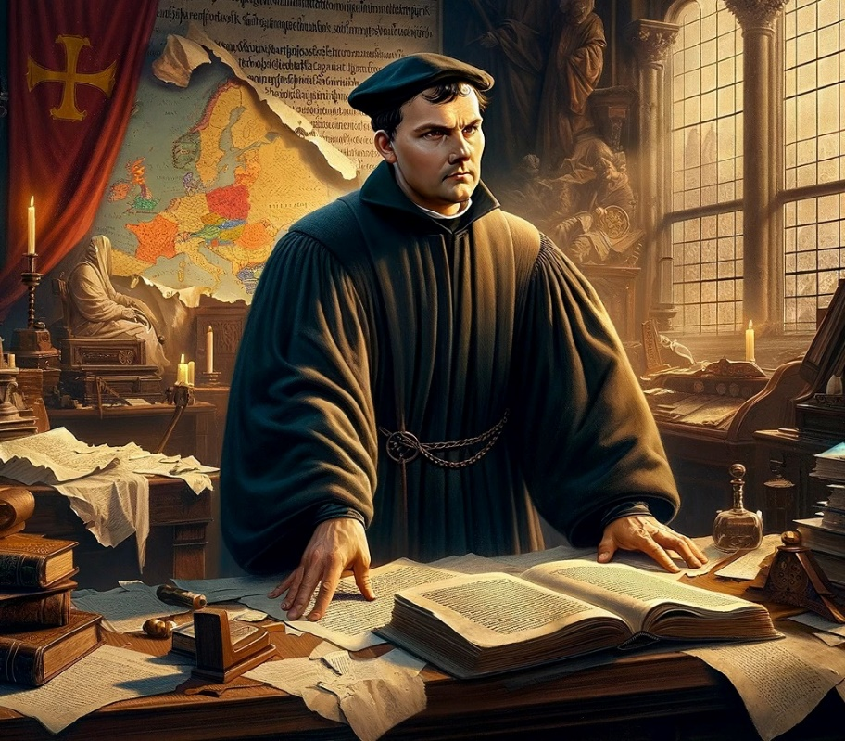








Katika karne ya 16, kazi ilianza miaka 200 mapema na Wycliffe, "nyota ya Matengenezo," ilianza kuangaza. Uzuri wa matengenezo ulikuwa umefika.
Matengenezo haya yalitegemea mambo matano ya msingi:
Sola Scriptura (Maandiko pekee)
Sola gratia (neema pekee)
Sola fide (imani pekee)
Solus Christus (Kristo peke yake)
Soli Deo gloria (Utukufu kwa Mungu pekee)
Msingi wa imani:
  Sola Scriptura / soli Deo gloria.
  Biblia inapatikana kwa kila mtu.
  Mkalimani wa Biblia.
Msingi wa wokovu:
  Sola gratia / sola fide / solus Christus.
  Kukua katika neema.

Slide 4

MSINGI WA IMANI

Slide 5

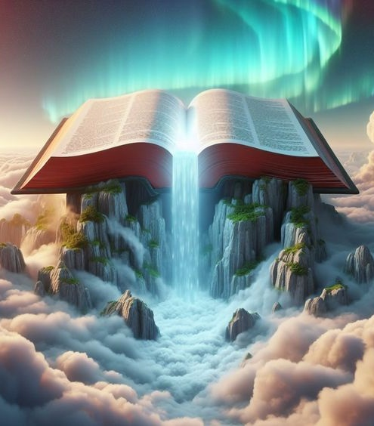
MAANDIKO PEKEE / UTUKUFU KWA MUNGU PEKEE
"Maneno yako yalipokuja, niliwala; yalikuwa furaha yangu na furaha ya moyo wangu, kwa maana ninachukua jina lako, Bwana Mungu Mwenyezi" (Yeremia 15:16)
Wanamatengenezo wa karne ya 16 walibadilisha ulimwengu kihalisi. Lakini waliweka wazi kwamba hakuna kitu maalum juu yao. Walikuwa watu waliobadilishwa na Mungu. Kwa sababu hii, walitangaza: "Utukufu kwa Mungu pekee".
Mabadiliko haya yalifanywaje ndani yao? Usomaji wa Neno la Mungu ndio uliofanya muujiza huo.
Biblia iliwafanyia nini, na inaweza kutufanyia nini?
Msingi wa imani:
Kwa kuamini ahadi zake tunafanya upya imani na ujasiri wetu
Majani yake ni kama tunda la mti wa uzima
Inatoa mionzi ya furaha, tumaini na nuru
Inatupa mwelekeo, uhakika, nguvu na hekima
Huhuisha utu wetu kimwili, kiakili, kihisia na kiroho
Katika nyakati hizo za giza, Biblia ilijaza maisha yao kiasi cha kutoa maisha yao kubaki waaminifu kwa mafundisho yake. Na leo, je, pia inashibisha maisha yako?

Slide 6

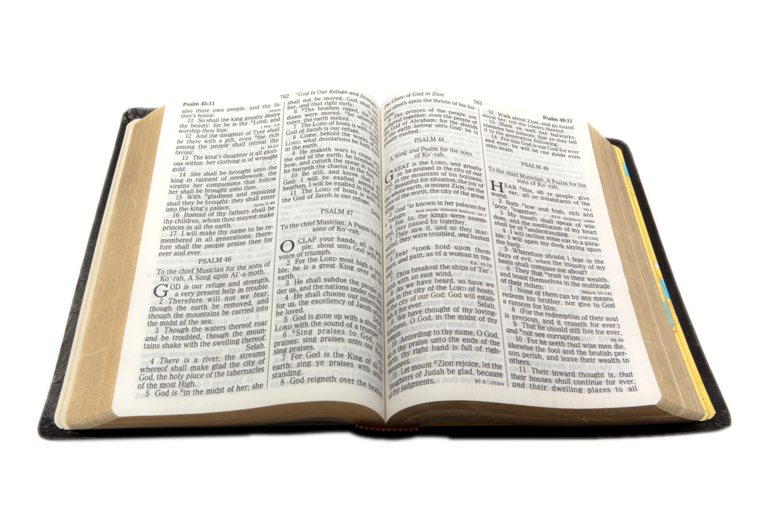
BIBLIA INAPATIKANA KWA KILA MTU.
“Lakini neno la Mungu likaendelea kuenea na kusitawi” (Matendo 12:24)
Tyndale (1494-1536) alianza kusahihisha makosa ya Biblia ya Wycliffe (iliyotafsiriwa kutoka Kilatini), akifanya tafsiri ya moja kwa moja kutoka kwa lugha za asili. Alichapisha Agano Jipya lililotafsiriwa kutoka Kiyunani.
Miles Coverdale aliendelea na kukamilisha kazi ya Tyndale na tafsiri ya Agano la Kale kutoka kwa asili ya Kiebrania. Kwa hivyo, mnamo 1535, Biblia ya kwanza iliyochapishwa kwa Kiingereza ilichapishwa.
Toleo hili lilitumika kama msingi wa tafsiri ya Biblia iliyotumiwa zaidi kati ya wasemaji wa Kiingereza: Toleo la King James, lililochapishwa mwaka wa 1611. Kazi ya Tyndale, Coverdale, na wasomi ambao waliandaa KJV wamegusa mamilioni ya watu, na kuwaleta kumjua Mungu.
Cha kushangaza, mtu ambaye kamwe hakukubali Matengenezo kwa uwazi alikuwa msaada muhimu katika tafsiri hizi: Erasmus wa Rotterdam, ambaye alichapisha Agano Jipya kwa Kiyunani wakati huo (ambalo lilitumika kama msingi wa tafsiri zote za Wanamatengenezo).

Slide 7
BIBLIA INAPATIKANA KWA KILA MTU.
Wakati matoleo ya Biblia ya Kiingereza yalikuwa yakitayarishwa na kuchapishwa, wanamatengenezo wengine pia walitafsiri Biblia katika lugha yao ya asili. Kwa njia hii, Biblia inaweza kusomwa moja kwa moja na wakazi wa Ulaya, na "Ulimwengu Mpya" uliokuwa umefikiwa siku zile.
Martín Luther
Pierre Robert Olivétan
Kifaransa (1535)
Biblia ya Kralice
Kicheki (1579)
Jonas Bretkunas
Kilithuania (1579)
Jurij Dalmatin
Kislovenia (1584)
Kiitaliano (1607)
Giovanni Diodati
João Ferreira de Almeida
Kireno (1691)
Kihispania (1569)
Biblia ya Brest
Kipolishi (1563)
Casiodoro de Reina
Kijerumani (1534)

Slide 8

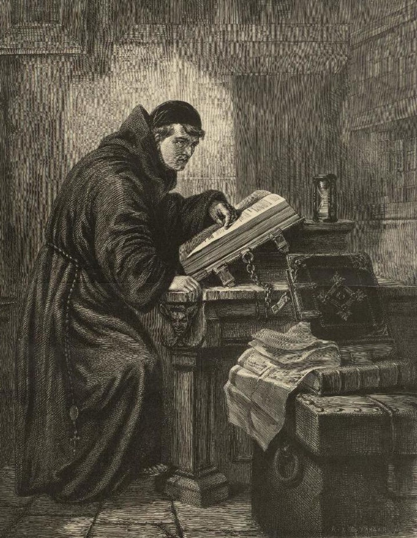

MKALIMANI WA BIBLIA
"Zaidi ya yote, lazima muelewe kwamba hakuna unabii wa Maandiko uliotokea kwa njia ya nabii mwenyewe ya mambo" (2 Petro 1:20)
Martin Luther aliposoma Biblia kwa mara ya kwanza kwa Kilatini, maisha yake yalibadilishwa.
Alipokuwa akipitia kurasa zake, alijua kwamba nguvu ya juu ilikuwa ikiangaza akili yake. Injili ikawa hai na yenye ufanisi. Mapokeo ya giza yalififia, na neema ya Kristo ikainuka. Ni nguvu gani iliyoangazia akili yake?
Roho Mtakatifu, mkalimani pekee aliyeidhinishwa wa Biblia, ndiye aliyefunua ukweli uliomo ndani yake. Na Roho Mtakatifu huyo huyo amepewa sisi ili tuweze kuielewa pia!
(John 14:26; 16:13)
Kuanzia wakati huo ilikuwa dhahiri kwamba hakuwezi kuwa na maelewano kati ya mapokeo yaliyofundishwa na kanisa rasmi na ukweli uliomo katika Biblia. Kanuni pekee ya imani na mwenendo iko katika Biblia, na inafunuliwa kwetu na Roho Mtakatifu.

Slide 9

“Mahubiri ya neno hayatakuwa na maana bila uwepo wa daima na msaada wa Roho Mtakatifu. Huyu ndiye mwalimu pekee mwenye ufanisi wa ukweli wa kimungu. Ni wakati tu ukweli unapoambatana na Roho moyoni ndipo utahuisha dhamiri au kubadilisha maisha. Mtu anaweza kuwasilisha barua ya neno la Mungu, anaweza kufahamu amri na ahadi zake zote; lakini Roho Mtakatifu asipoweka ukweli nyumbani, hakuna roho zitakazoanguka juu ya Mwamba na kuvunjika”
EGW (The Desire of Ages, uk. 671)

Slide 10

MSINGI WA WOKOVU

Slide 11

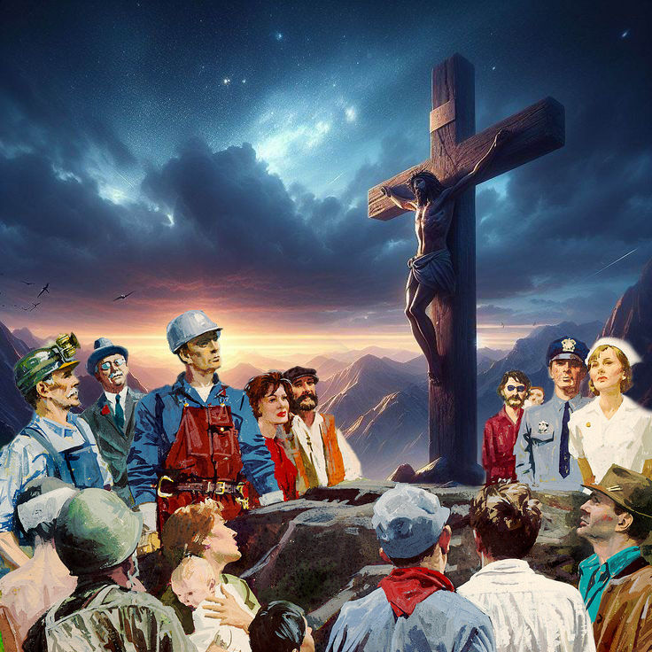
NEEMA PEKEE / IMANI PEKEE/ KRISTO PEKEE
“Kwa maana mmeokolewa kwa neema, kwa njia ya imani; ambayo hiyo haikutokana na nafsi zenu, ni kipawa cha Mungu” (Waefeso 2:8).
Kweli tatu za msingi zinaibuka kutoka kwa Waefeso 2:8.
Tunaokolewa kwa neema pekee
Njia za kufikia neema ni kwa imani pekee
Hii ni zawadi ya Mungu, zawadi ya Mwanawe: Kristo peke yake
Kwa sababu ya dhambi Zetu, tumehukumiwa kifo cha milele (Rum. 6:23). Walakini, Mungu ametoa njia ya kulipa deni letu na kutupa uzima wa milele (Rum. 6:23).
Na kwa nini tunahitaji Mungu kulipa deni letu? Kwa sababu hatuwezi kuilipa kwa njia yoyote (Zab. 49:8; Efe. 2:9)
Martin Luther alipogundua kwamba Kristo ndiye chanzo chake pekee cha wokovu, alianza kuhubiri ukweli huo. Maelfu, ambao walikuwa wamefungwa minyororo na udanganyifu wa adui, waliachiliwa huru na kubadilishwa.
Ingawa wokovu ni bure, gharama yake ilikuwa isiyo na kikomo, na ya kutosha kwa wote (Yohana 3:16; Rum. 8:32)

Slide 12


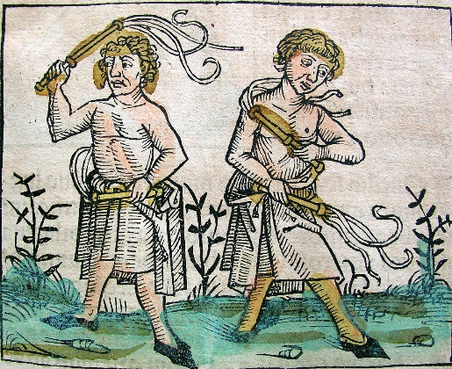
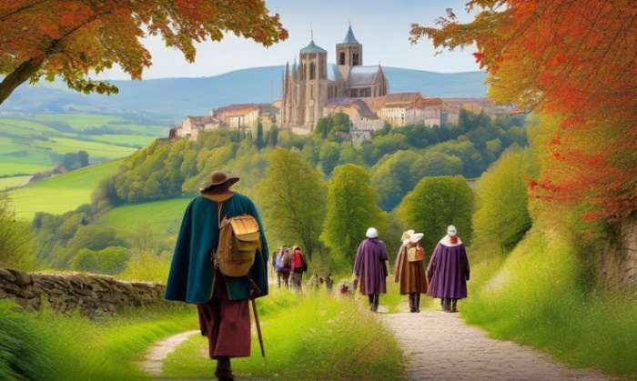
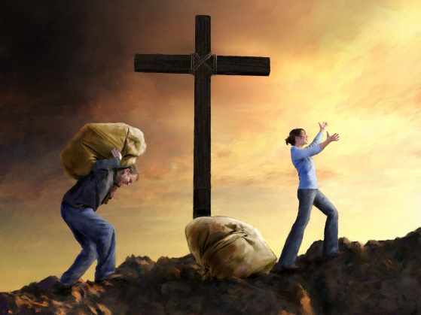
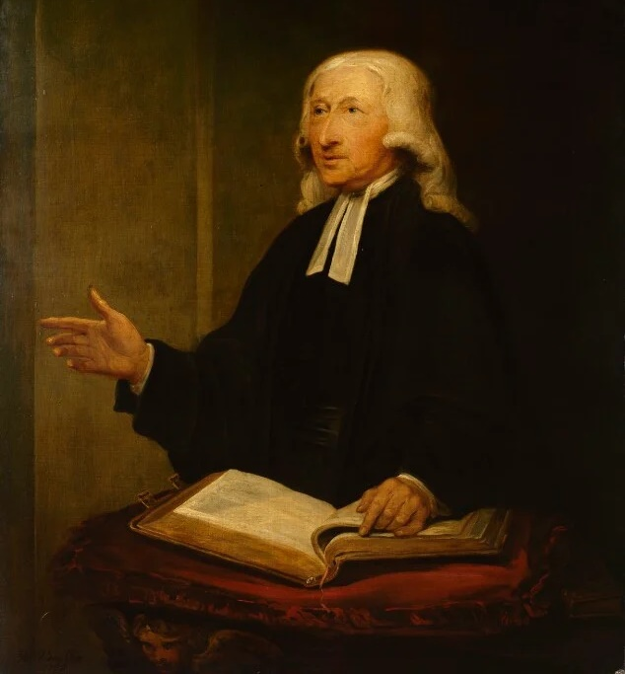
KUKUA KATIKA NEEMA.
“Lakini kueni katika neema na maarifa ya Bwana wetu na Mwokozi Yesu Kristo. Utukufu una Yeye sasa na hata milele! Amina” (2 Petro 3:18)
Wakati wa Zama za Kati, watu walifikiria kupata wokovu wao (na ule wa mababu zao) kupitia umati, ng 'ombe, kujiumiza, kuhiji…
Yote haya yalikuwa ya kuhuzunisha. Haikutosha kamwe. Mpaka walipogundua neema ya Kristo. Kuanzia wakati huo walijisikia huru kweli.
Je, uhuru huo uliwaongoza kudharau Sheria, au kuitii?
John Wesley (1703-1791), mmoja wa waanzilishi wa harakati ya Wamethodisti, aliguswa na kusoma utangulizi wa Luther kwa Warumi. Imani yake mpya ilimwongoza kutafuta makuzi katika neema.
Kujua mwenyewe ameokolewa kwa neema hakukumwongoza kudharau Sheria, bali kuisoma kwa uangalifu zaidi, ili maisha yake yazidi kupatana na maisha ambayo Kristo alitarajia kutoka kwake.

Slide 13

"Kanuni kuu inayodumishwa na Wanamatengenezo hawa - ile ile ambayo ilikuwa imeshikiliwa na Wawaldensia, na Wycliffe, na John Huss, na Luther, na Zwingli, na wale walioungana nao - ilikuwa mamlaka isiyo na makosa ya Maandiko Matakatifu kama sheria ya imani na mazoezi. Walinyima haki ya mapapa, mabaraza, Mababa, na wafalme, kudhibiti dhamiri katika masuala ya dini. Biblia ilikuwa mamlaka yao, na kwa mafundisho yake walijaribu mafundisho yote na madai yote. Imani katika Mungu na neno lake iliwategemeza watu hawa watakatifu walipokuwa wakitoa maisha yao kwenye mti. "Kuwa na faraja nzuri," alisema Latimer kwa shahidi mwenzake wakati miali ya moto ilikuwa karibu kunyamazisha sauti zao, "leo tutawasha mshumaa kama huo, kwa neema ya Mungu, huko Uingereza, kwani ninaamini hautazimwa kamwe."- Kazi za Hugh Latimer 1:8"
EGW (Great Controversy, uk. 249)

